Slide 1
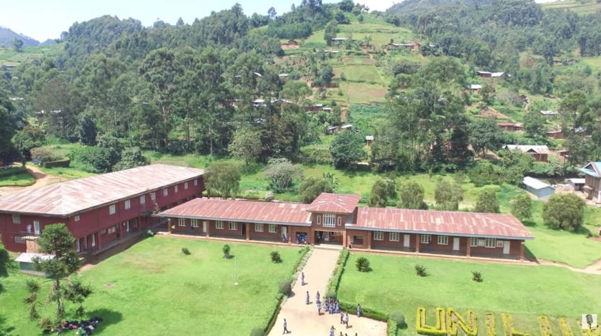
இரண்டு முறை வாங்கப்பட்ட நிலம்
ஏப்ரல் 11, வாரம் 2
காங்கோ ஜனநாயகக் குடியரசு

Slide 2
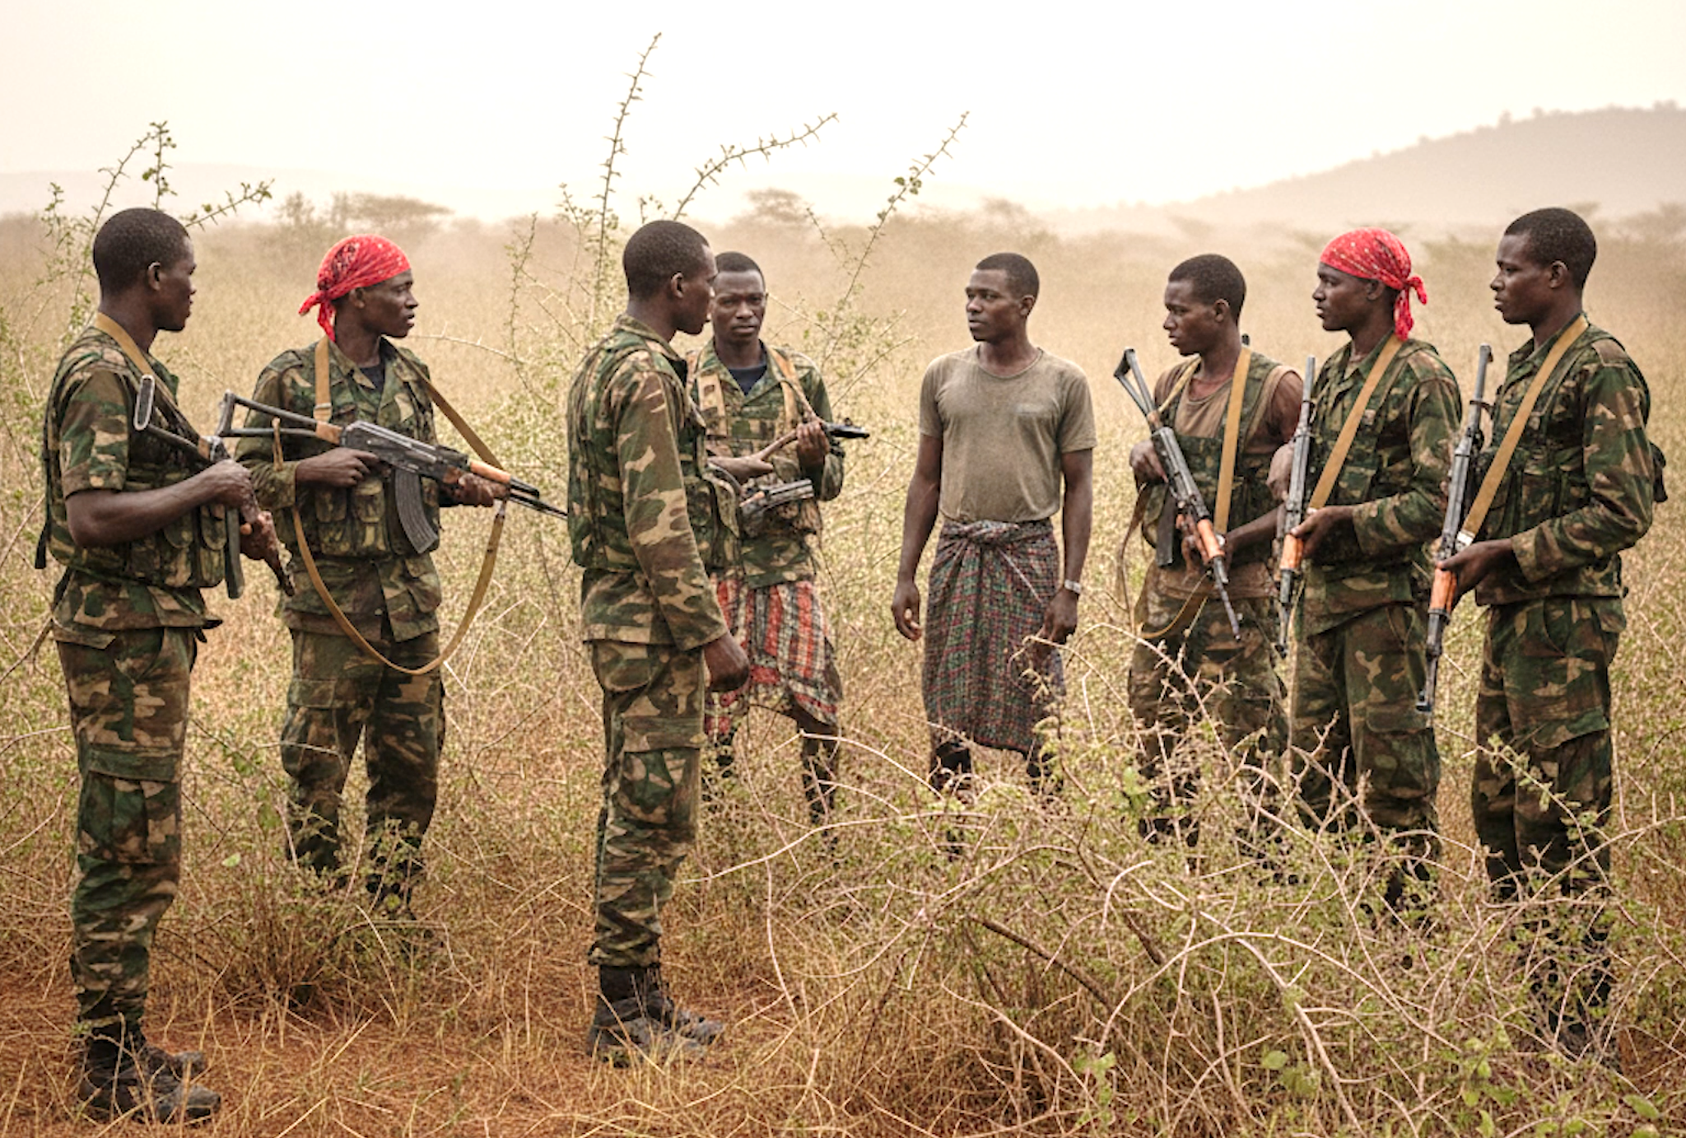
1
ஆப்பிரிக்காவில் உள்ள ஒரு செவந்த்-டே அட்வென்டிஸ்ட் பல்கலைக் கழகத்திற்கு அது இருண்ட நாளாக அமைந்தது.
மார்ச் 18, 2001 அன்று, காங்கோ ஜனநாயகக் குடியரசின் லுபெரோவில் உள்ள லுகாங்கா அட்வென்டிஸ்ட் பல்கலைக்கழக வளாகத்திற்குள் ஆயுதம் ஏந்திய போராளிகள் நுழைந்தனர். ஊர் தலைவர்கள் மற்றும் பழங்குடி மூத்தவர்களால் வழிநடத்தப்பட்ட ‘மாய்-மாய்’ என்ற போராளி குழுவைச் சேர்ந்தவர்கள் அவர்கள்.
‘மாய்-மாய்’ என்கிற பெயர் ‘மாஜி’ என்கிற சுவாஹிலி வார்த்தையிலிருந்து வந்தது, அதன் பொருள் ‘தண்ணீர்’. துப்பாக்கித் தோட்டாக்கள் தங்களைத் தாக்காமல் இருப்பதற்காக, இந்தக் குழுவினர் தங்கள் மீது தண்ணீரைத் தெளித்துக் கொள்வார்கள்.
மாய்-மாய் போராளிகள் பல்கலைக்கழக ஊழியர்களைத் தாக்கியதோடு, மாணவர்களையும் அச்சுறுத்தினர். அவர்கள் மூன்று மாணவர்களைப் பிடித்துச் சென்று, மற்ற போராளிகள் காத்திருந்த நயரு சுன்சு குன்றின்மீது அணிவகுத்துச் சென்றனர். பல்கலைக்கழகம் அந்த நிலத்தை சட்டவிரோதமாக ஆக்கிரமித்துள்ளதாகக் கூறி, மாணவர்களிடம் விசாரணை நடத்தினர்.

Slide 3
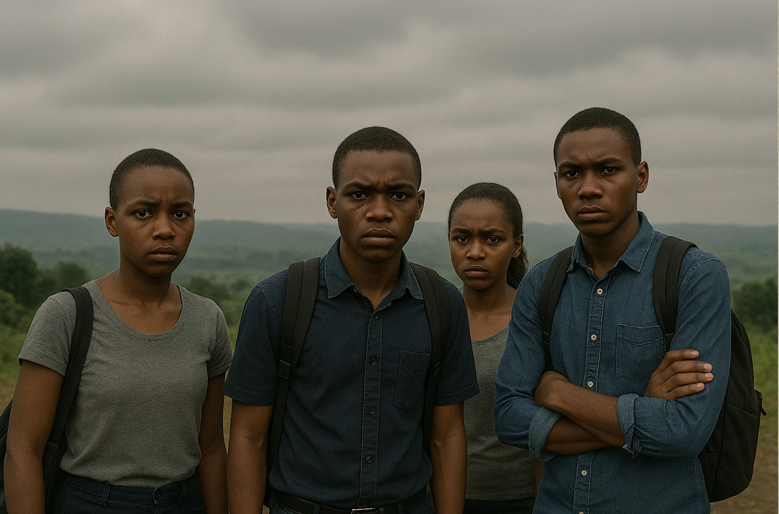
2
இந்தப் பல்கலைக்கழகம் 1999 -இல், மூன்று ஆண்டுகளுக்கு முன்புதான் தொடங்கப்பட்டது என்றாலும், அந்த நிலம் பல தசாப்தங்களாக அட்வென்டிஸ்ட் சபைக்குச் சொந்தமானதாக இருந்தது. 1965 இலேயே அந்த நிலத்தில் ‘இன்ஸ்டிட்யூட் அட்வென்டிஸ்ட் டி லுகங்கா’ என்கிற கல்வி நிறுவனம் தொடங்கப்பட்டு, கடந்த 36 ஆண்டுகளாக மாணவர்கள் அங்கு பயின்று வந்தனர்.
விசாரணையின்போது, மாய்-மாய் போராளிகளில் ஒருவன் மூன்று மாணவர்களை மிக அருகில் வைத்துச் சுடுவதாக மிரட்டினான். அப்போது போராளிகளுக்கு இடையே கடுமையான வாக்குவாதம் ஏற்பட்டு, பெரும் குழப்பம் நிலவியது. அந்தக் குழப்பமான சூழலில், திடீரென வானம் பிளந்து பெருமழை கொட்டியது.
தங்கள் மீது தெளிக்கப்படும் தண்ணீர் தோட்டாக்களிலிருந்து தங்களைக் காக்கும் என்று நம்பிய மாய்-மாய் போராளிகளுக்கு, அந்தப் பெருமழையில் நனைய விருப்பமில்லை; அதனால் அவர்கள் நாலாபுறமும் சிதறி ஓடினர். அந்தச் சந்தர்ப்பத்தைப் பயன்படுத்தி மூன்று மாணவர்களும் தப்பினர். அந்த மாணவர்களின் உயிரைக் காப்பாற்ற தேவனே மழையை அனுப்பினார் என்று இன்றும் பல மக்கள் நம்புகிறார்கள்.

Slide 4
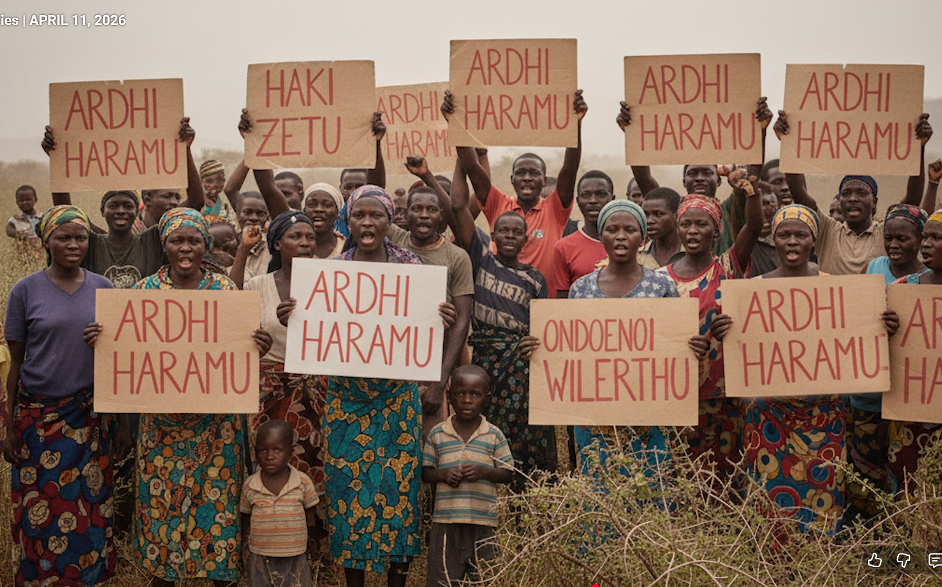
3
ஆனால், இத்துடன் கதை முடியவில்லை. மார்ச் 18 அன்று நடந்த நிகழ்வுகளும் நிலம் குறித்த புகார்களும், முன்னாள் நிலப்பிரபுக்களின் குடும்பத்தினர் பல்கலைக்கழகத்தின்மீது உரிமைகோரக் காரணமாயின. இந்த நெருக்கடியான சூழலைத் தணிக்கும் நோக்கில், மே 2001ம் ஆண்டில், செவந்த்-டே அட்வென்டிஸ்ட் சபை அந்த நிலத்திற்காக இரண்டாவது முறையாக பணம் செலுத்த ஒப்புக்கொண்டது.
இந்த ஒப்பந்தத்தின்மூலம், சபை ஒரே சொத்திற்காக இரண்டு முறை பணம் செலுத்தியது. அதாவது, அந்த நிலம் அட்வென்டிஸ்ட் சபைக்கு ‘இரண்டு முறை’ சொந்தமானது.
இதேபோல், மனிதர்களும் தமக்கு இரண்டு முறை சொந்தமானவர்கள் என்று தேவன் கூறுகிறார். முதலாவதாக, அவர் மனிதர்களைப் படைத்தார்; இரண்டாவதாக, சிலுவையில் தம் இரத்தத்தைச் சிந்தி மனிதர்களைப் மீட்டார். 1கொரிந்தியர் 6:20 கூறுகிறது: ‘நீங்கள் கிரயத்துக்குக் கொள்ளப்பட்டீர்களே; ஆகையால் தேவனுக்கு உடையவைகளாகிய உங்கள் சரீரத்தினாலும் உங்கள் ஆவியினாலும் தேவனை மகிமைப்படுத்துங்கள்’. பல்கலைக்கழகம் அந்த நிலத்தைப் பார்த்து, ‘நீ எனக்கு இரண்டு முறை சொந்தமானவள்’ என்று சொல்வதைப் போலவே, தேவனும் நம்மைப் பார்த்து என்று சொல்ல முடியும்.

Slide 5
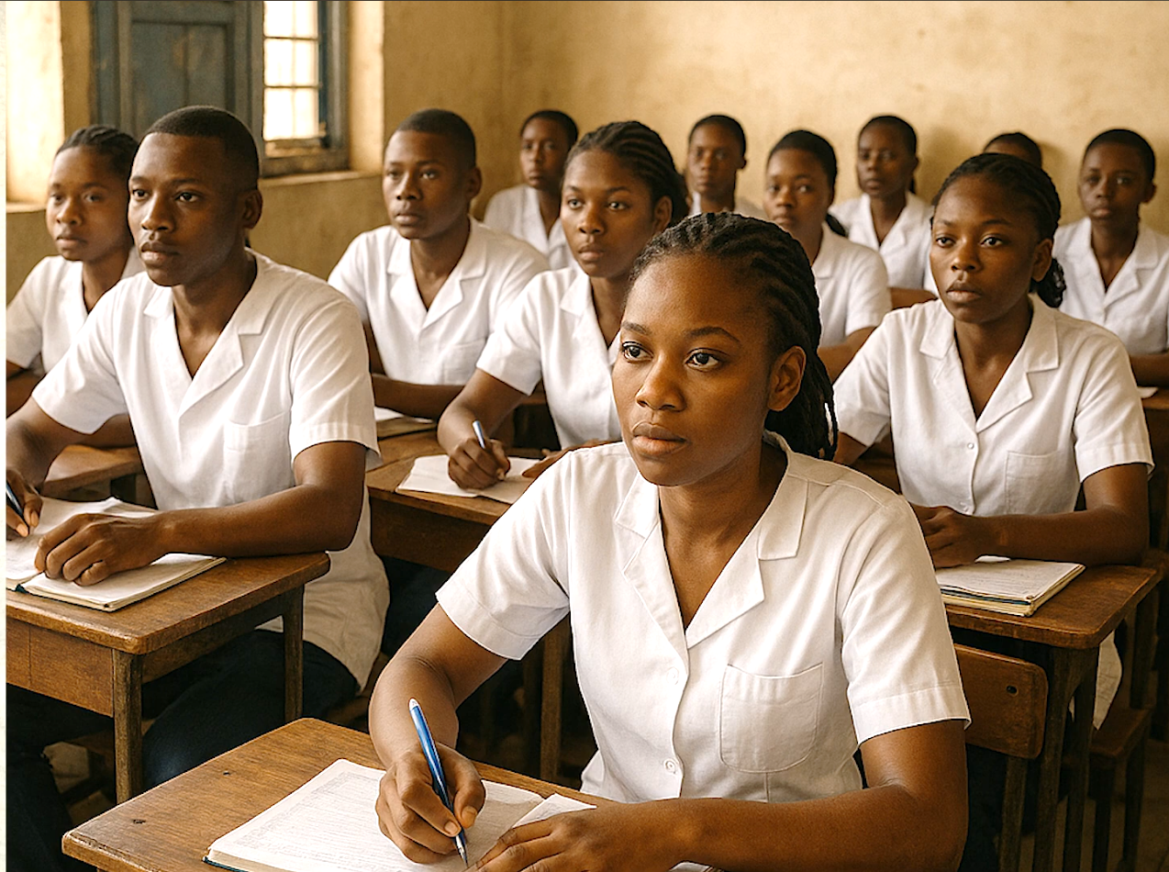
4
இந்தக் காலாண்டின் பதின்மூன்றாம் ஓய்வுநாள் காணிக்கை மூலம் லுகாங்கா அட்வென்டிஸ்ட் பல்கலைக்கழகத்தின் வளர்ச்சிப்பணியில் நீங்களும் ஒரு அங்கமாகலாம். தற்போது, செவிலியர் பள்ளி மாணவர்கள் தங்கள் ஆராய்ச்சிக்காகப் பல்கலைக்கழக மருத்துவமனையின் சிறிய ஆய்வகத்தையே பயன்படுத்தி வருகின்றனர். இந்தக் காலாண்டில் பெறப்படும் காணிக்கையானது, செவிலியர் பள்ளிக்கென ஒரு புதிய கட்டிடத்தைக் கட்ட உதவும். அதில் பொது செவிலியம், மகப்பேறு, இமேஜிங், ஆய்வக நுட்பங்கள் மற்றும் குழந்தை மருத்துவம் ஆகிய ஐந்து முக்கிய கல்வித் துறைகளுக்கான பெரிய ஆய்வகங்கள் அமைக்கப்படும். இந்த முக்கியமான திட்டத்திற்குத் தாராளமாக நிதி வழங்குவதற்கு நன்றி.

